Slide 1


Cesta solidaria
Cliente:
Víctor Gil
Grupo formado por:
Alejandro Jurado Hernández
Juan Andrés Moreno Fernández
Kevin Martínez Martínez

Slide 2

Información y recogida de datos
En la base de datos de la cesta solidaria se encuentran registrados tanto las personas que necesitan ayuda(socios) como aquellas predispuestas a colaborar(voluntarios) para que el trabajo salga adelante.
Los socios son demandantes de las cestas y los voluntarios son aquellos que se encargan de preparar dichas cestas.
Estas cestas están compuestas por diferentes productos. En función de las necesidades de cada socio, se han establecido unos estándares de cestas, identificados por letras.
Aparte, un socio puede ser también voluntario.
Los voluntarios disponen de un sistema de puntuación adecuado al trabajo que realizan. Con este sistema, cada voluntario tiene el derecho de canjear dichos puntos por determinados regalos.

Slide 3

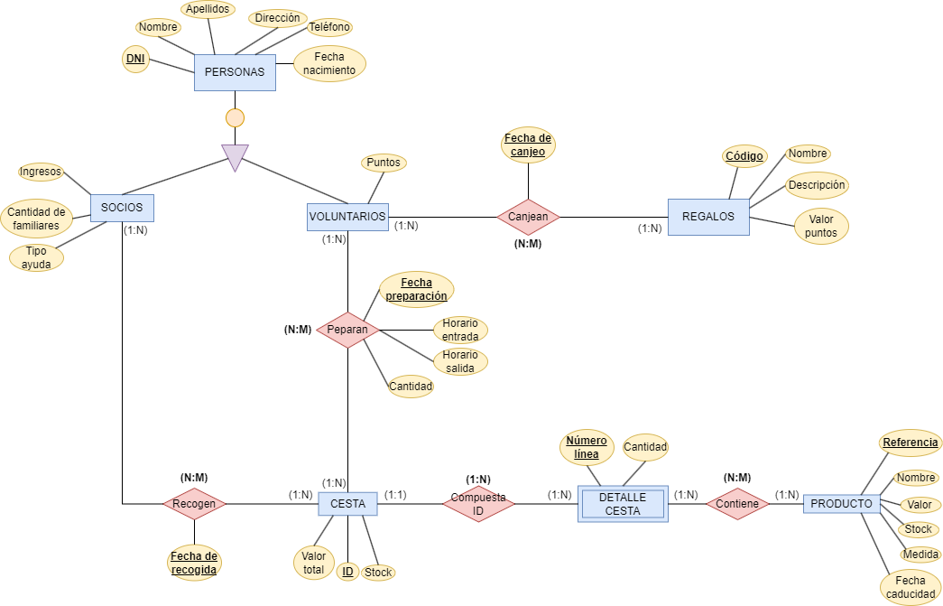
ENTIDAD-RELACIÓN

Slide 4

PASO A TABLA
SOCIOS (DNI, Nombre, Apellidos, Direccion, Telefono, Fecha_nacimiento, Ingresos, Cantidad_familiares, tipo_ayuda)
recogen (DNI_socios, ID_cesta, fecha_recogida)
VOLUNTARIOS (DNI, Nombre, Apellidos, Direccion, Telefono, Fecha_nacimiento, Puntos)
preparan (DNI_voluntarios, ID_cesta, fecha_preparación, cantidad,Horario_entrada, Horario_salida)
REGALOS (Codigo, Nombre, Descripción, Valor_puntos)
canjean: (DNI_voluntario, Codigo,fecha_canjeo)
CESTA (ID, Valor_total, Stock)
DETALLE_CESTA (ID_cesta, NumeroLinea, Cantidad)
contienen (ID_cesta,NumeroLinea,ref_producto)
Leyenda
Clave primaria
Clave foreign y primaria
PRODUCTOS (Referencia, Nombre, Valor, Stock, Medida, Fecha_caducidad)

Slide 5

NORMALIZACIÓN
Se considera que está en tercera forma normal

Slide 6


Trabajamos en MYSQL
Creación de la estructura
Inserción y manipulación de datos
Creación de consultas

Slide 7


CONSULTAS EN MYSQL
Listado de voluntarios (Nombre, apellidos, DNI) con la cantidad de cestas que ha preparado de cada tipo indicado entre dos fechas (en un periodo).
Cantidad de cestas entregadas a cada socio.
Listado de productos y ordenado por el campo de Valor de más a menos de aquellos productos que se miden en litros.
Detalle con todo el contenido de la cesta con más valor.

Slide 8

CREACIÓN DE PROGRAMAS, INFORMES Y DISPARADORES EN PL/SQL
PROCEDIMIENTOS
+ Actualiza el campo tipo de ayuda según el nivel de renta pasando como parámetro el DNI de Socio.
+ Obtener un listado por pantalla de todas las cestas entregadas a un determinado socio (pasando DNI de socio).
+ Obtener (pasando el tipo de cesta) el detalle de la cesta.
+ Al insertar o borrar cualquier producto del detalle de la cesta se tiene que incrementar o decrementar el valor de la cesta.
FUNCIONES
+ Saber el valor total(dinero) y en un período de tiempo, que ha recibido un socio según el valor total de las cestas pasando como parámetros el DNI del socio, la fecha inicio y la fecha fin del período.
+ Cantidad de productos distintos que lleva una cesta determinada pasando tipo de cesta (ID de la cesta).
TRIGGER
+ Actualiza el stock de las cestas cada vez que haya una entrega a un socio.
+ Actualiza el stock de las cestas cada vez que un voluntario prepare cestas.
+ Actualizar los puntos acumulados que tienen los voluntarios cada vez que canjean los puntos, al descontar el valor de lo que ha canjeado no se puede quedar en negativo.
+ Creando previamente una tabla llamada HISTORIAL_RECOGIDAS añadir también la fecha de borrado y el usuario que la ha borrado. Cuando se elimine una recogida, se guardará en el historial de recogidas.

Slide 9

MANUAL DE USUARIO
Manual de usuario

Slide 10


¡GRACIAS!

